Slide 1
LA PIANURA PADANA

Slide 2
DOVE SI TROVA?
La Pianura Padana, chiamata anche Val Padana, è una regione geografica dell‘Italia settentrionale che coincide con il bacino idrografico del fiume Po e comprende le regioni Piemonte, Lombardia, Emilia, parte della Liguria e del Veneto nonché il Canton Ticino e il resto della Svizzera italiana. Raramente viene usato anche il sinonimo "bassopiano padano".

Slide 3
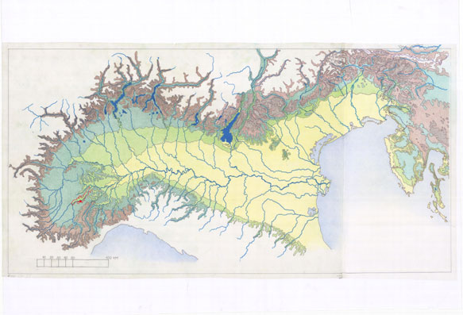

Slide 4
L’ ORIGINE
Fu proprio il Po, insieme con i suoi affluenti, a dare origine alla pianura Padana (pianura alluvionale). I corsi d'acqua, scendendo dalle montagne, trascinavano con sé enormi quantità di detriti. Questi si depositarono e si accumularono sul fondo del mare, fino a colmare quello che, cinque milioni di anni fa, era un grande golfo del Mare Adriatico. Il processo d'interramento, lento ma inesorabile, durò milioni di anni e continua tuttora

Slide 5
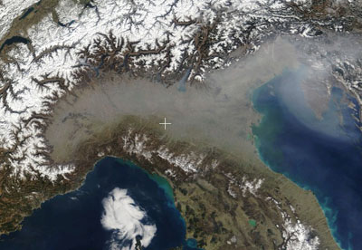

Slide 6
L’ ALTA E LA BASSA PIANURA.
La Pianura Padana comprende due zone con differenti caratteristiche: l'alta e la bassa pianura,differenti per la natura dei terreni, il regime delle acque e la vegetazione. L'alta pianura, detta anche pianura asciutta, si stende ai piedi delle Prealpi e del pedemonte degli Appenni; il suolo è permeabile, composto da sabbie e ghiaie, e non riesce a trattenere l'acqua piovana. Perciò questa penetra per decine di metri sotto la superficie, fino ad incontrare uno strato di materiale impermeabile. Sulle rocce impermeabili l'acqua scorre fino al punto in cui ha la possibilità di riaffiorare dalla falda freatica, dando origine ai fontanili o risorgive.

Slide 7
Tali sorgenti hanno la temperatura dell’ acqua costante per tutto l’anno .In corrispondenza della linea delle risorgive inizia la bassa pianura, detta anche pianura irrigua. Questa ha invece suoli formati da materiali più fini, argille di solito, impermeabili o poco permeabili, dove le acque ristagnano originando facilmente paludi e acquitrini.

Slide 8

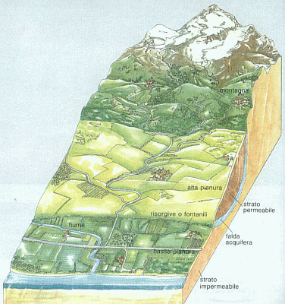

Slide 9

CLIMA E AMBIENTE
Nella stagione fredda,a causa dell’aria ristagnante, le temperature minime possono arrivare anche diversi gradi al di sotto dello zero nelle ore notturne,e rimanere prossimo allo zero anche durante il giorno (specialmente in caso di nebbia); tanto che la galaverna e altre formazioni di ghiaccio possono durare per moltissimi giorni. La piovosità è concentrata principalmente nei mesi primaverili ed autunnali, ma nelle estati calde e umide sono frequenti i temporali, soprattutto a nord del Po. A causa dell'industrializzazione e dell'alta densità di popolazione dagli anni sessanta è molto cresciuto il problema dello smog e dell'inquinamento dell'aria in genere, inquinamento che non colpisce solo le grandi città o le aree industriali ma che si distribuisce a ricoprire l'intera macroregione.

Slide 10
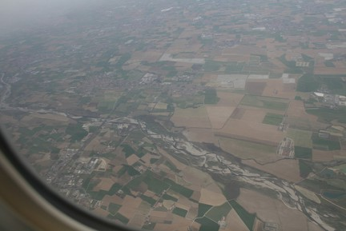
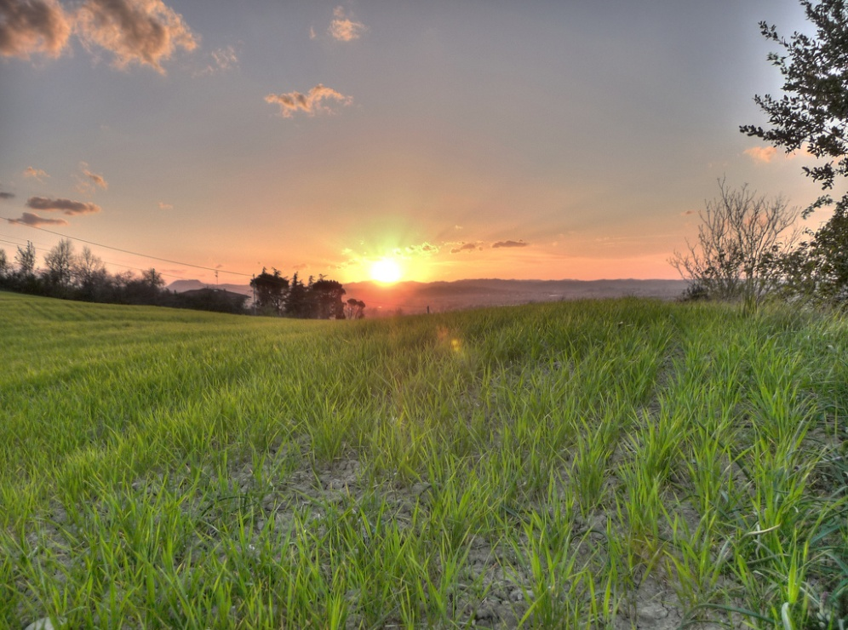

Slide 11
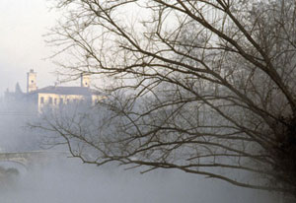

Slide 12

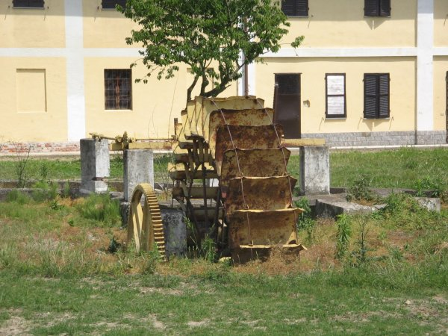
L’ECONOMIA
Nella Pianura Padana si concentrano diverse aree agricole e industriali. Coltivazioni tipiche della Pianura Padana sono il grano e il mais. Nella Pianura Padana ci sono zone anche destinate all'industria di trasformazione come la barbabietola da zucchero per gli zuccherifici e l'allevamento intensivo dei bovini.

Slide 13
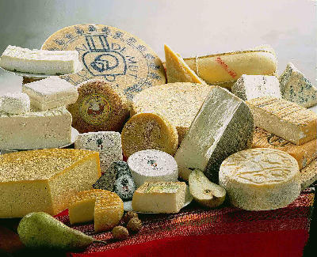
I PIATTI TIPICI …
Nella Pianura Padana ci sono molte varietà di aromi e sapori. Qui si sono incrociati popoli, lingue e tradizioni che hanno arricchito anche l’enogastronomia: puoi assaporare le influenze mediterranee e la saporita cucina popolare dai piatti semplici e genuini, arricchiti dalle erbe spontanee. Alcuni dei piatti sono Montasio, ricotta affumicata dal sapore di malga e formaggi sconosciuti, ma molto apprezzati e l’Asìno,la sapienza contadina, da generazioni e generazioni, crea sapori inimitabili.

Slide 14
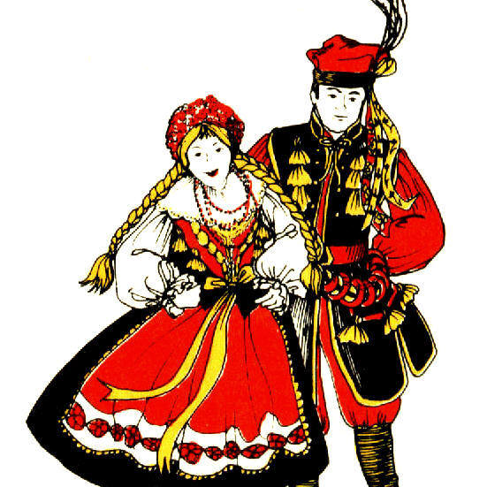
LE DANZE POPOLARI
Nella Pianura Padana , soprattutto nei paesi più piccoli, è rimasta l’ usanza di ballare danze occitane. I vestiti per ballare queste danze sono lunghi, sotto i quali maglie larghe. Le donne portano lunghe collane e capelli in fantasiose acconciature ,mentre gli uomini larghi cappelli. I colori che prevalgono sono il rosso e il nero.

